Slide 1

第三章 信息系统的系统规划

Slide 2





第三章 信息系统的系统规划
本章主要内容
3.1信息系统规划概述
3.1.1信息系统发展的阶段论
3.1.2信息系统规划的重要性
3.1.3 系统规划的作用
3.2信息系统规划的目标和工作内容
3.2.1系统规划的目标与任务
3.2.2 信息系统规划各阶段的工作内容
3.3 信息系统规划常用的方法
3.3.1 企业系统规划法(BusinessSystemPlanning:BSP)
3.3.2 关键成功因素法(CriticalSuccessBactors:CSF)

Slide 3


第三章 信息系统的系统规划
本章学习目的
理解诺兰阶段模型的内容和意义
理解信息系统规划的作用及其重要性
理解信息系统规划的目标
掌握信息系统规划各阶段的工作内容
掌握BPI和BPR的概念及有关内容
掌握信息系统规划的步骤
掌握信息系统规划常用的方法（BSP）

Slide 4



3.1信息系统规划概述
MIS的生命周期
系统规划
系统分析
系统运行维护
系统设计
系统实施

Slide 5














3.1信息系统规划概述
一、信息系统生命周期各阶段的任务
系统规划
系统分析
系统设计
系统实施
系统维护
系统战略规划
业务流程规划
总体结构规划
资源分配规划
可行性研究
系统调查分析
业务流程分析
数据流程分析
建立数据字典
确定管理模型
总体结构设计
系统代码设计
物理系统设计
数据存储设计
输入输出设计
系统程序设计
系统整体测试
系统安装调试
系统客户培训
系统运行验收
系统运行
系统维护
系统评价

Slide 6

3.1 信息系统规划概述
二、信息系统发展的阶段论
二、信息系统发展的阶段论
1973年，诺兰(Nolan)提出了信息系统发展的阶段理论，这个理论被称为诺兰模型。1980年，该模型得到了进一步的完善。
诺兰模型所表达的是信息系统在个组织机构中投入应用，经过从初级到成熟，逐步成长、逐步扩散和逐步完善的一般性演进规律。

Slide 7
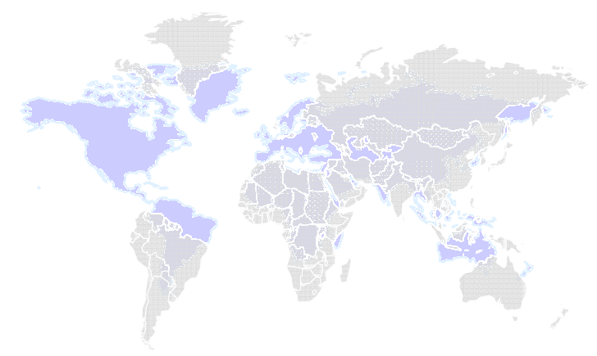
3.1信息系统规划概述
预算
费用
计算机时代
信息时代
阶段1
初装
阶段2
蔓延
阶段3
控制
阶段4
集成
阶段5
数据管理
阶段6
成熟

Slide 8
3.1 信息系统规划概述
三、系统建设中的主要问题
规划是指全面的长远发展计划。信息系统的系统规划又称为信息系统的战略计划，是信息系统生命周期的第一阶段，是对组织总的信息系统目标、战略、信息系统资源和开发工作的一种综合性计划，属于组织对信息系统最高层次管理的范畴，是一个组织的战略规划的重要组成部分，是关于信息系统长远发展的规划，是信息系统的概念形成期。

Slide 9
3.1 信息系统规划概述
系统规划要解决的是面向长远的、未来的、全局性和关键性的问题，而不是要解决项目开发中的具体业务问题。
主要目标
根据组织的目标与战略制定出信息系统的目标与发展战略，制定出信息系统的长期发展方案，决定信息系统在整个生命周期内的发展方向、规模和发展进程。

Slide 10

3.1信息系统规划概述
系统规划是信息系统建设成功的关键，它比具体项目的开发更为重要：
好的系统规划＋好的开发＝优秀的信息系统
好的系统规划＋差的开发＝好的信息系统
差的系统规划＋好的开发＝差的信息系统
差的系统规划＋差的开发＝混乱的信息系统

Slide 11

3.1信息系统规划概述
四、系统规划的作用
信息系统规划
1
2
3
确保信息系统正确的目标和任务，降低系统建设风险
合理分配和利用信息资源(信息、信息技术和信息生产者),以节省信息系统投资
指导信息系统开发,用规划作为将来考核系统开发工作的标准。

Slide 12




3.1信息系统规划概述
五、系统规划的原则
支持企业总的目标
第一把手参与
整体上着眼于高层管理，兼顾各管理层的
摆脱信息系统对组织的依赖性

Slide 13

3.1信息系统规划概述
六、系统规划的两个层次
IS战略规划
IT战略规划
1
2
IS战略规划(Information Sys_ tem Strategic Planning,ISSP)
在充分、深入研究企业的发展远景、业务策略和管理的基础上，形成信息系统的远景、信息系统的组成架构、信息系统各部分的逻辑关系，以支撑企业的战略规划（Business Strategic Planning,BSP）目标的达成。
IT战略规划(Information Techn_ ology Strategic Planning,ITSP)
在承接IS战略之后，对信息系统各部分的支撑硬件、支撑软件、支撑技术等进行计划与安排，简而言之，是围绕“T”来展开。
BSP、ISSP、ITSP的关系如下图所示：

Slide 14




理解关键的企业目标
企业如何达到目标?
企业战略规划
（BSP)
需要何种IS支撑目标?
IS战略规划
（ISSP)
需要哪些IT支撑IS?
IS战略规划
（ISSP)
IS具体项目实施
BSP、ISSP、ITSP关系图

Slide 15



3.2信息系统规划的目标和任务
一、系统规划的目标
根据组织的目标与战略制定出信息系统的目标与发展战略，确定信息系统建设的长期发展方案，决定管信息系统在整个生命周期内的发展方向、规模和发展进程 。
二、系统规划的任务
根据组织的发展目标与战略制定出信息系统的发展目标与战略
制定组织的业务流程规划，确定业务流程改革与创新方案
确定信息系统的总体结构规划方案
制定项目实施方案，制定信息系统建设的资源分配方案
系统可行性研究

Slide 16




三、系统规划的阶段模型
阶段1
阶段2
阶段3
阶段4
阶段5
信息系统战略规划
组织业务流程规划
系统总体结构规划
项目实施与资源分配规划
系统
的可
行性
研究

Slide 17
3.2信息系统规划各阶段的工作内容
一、信息系统发展战略规划
（一）信息系统战略规划的目的
信息系统的战略规划通常包括主要发展目标、发展重点、实现目标的途径和措施等。信息系统的战略规划既可以看成是企业战略规划下的一个专门性规划，也可以看成是企业战略规划的一个重要组成部分。
目的是制定同组织机构的目标和战略相一致、支持组织的管理决策与核心业务流程的信息系统目标和战略。

Slide 18
3.2信息系统规划各阶段的工作内容
(二)信息系统发展战略规划的主要内容
1、信息系统的目标与约束
2、对目前组织的业务流程与信息系统的功
能、应用环境和应用现状进行评价
3、对影响规划的信息技术发展的预测
4、近期计划

Slide 19
3.2信息系统规划各阶段的工作内容
二、业务流程规划
（一）业务流程的基本定义
业务流程定义为一个组织在完成其任务、实现其目标的过程中必需的、逻辑上相关的一组活动。
（二）业务流程规划的主要工作
业务流程改进
业务流程再造

Slide 20
3.2信息系统规划各阶段的工作内容
业务流程改进（BPI）
业务流程改进是对现有业务流程进行优化、改进或调整。
企业流程改进采用的基本原则：
“取消”所有不必要的工作环节和内容。
“合并”必要的工序。
“重排”所必须的工作程序。
“简化”所必须的工作环节。

Slide 21
3.2信息系统规划各阶段的工作内容
业务流程重组（BPR）
是指对企业的业务流程进行根本性的再思考和彻底的再设计，从而使企业的关键业绩指标（如成本、服务、效率等）获得巨大的提高。

Slide 22


3.2信息系统规划各阶段的工作内容
三、信息系统总体结构规划
组织的信息需求分析
系统数据规划
功能规划与子系统划分
信息资源配置规划

Slide 23



3.2信息系统规划各阶段的工作内容
四、项目实施与资源分配规划
制定项目实施规划
制定资源分配方案

Slide 24


3.2信息系统规划各阶段的工作内容
五、规划方案的可行性研究
可
行
理
性
管
技
经
术
济
可
可
行
行
性
性

Slide 25
3.2信息系统规划各阶段的工作内容
六、系统总体规划和可行性报告
系统总体规划报告和可行性报告是系统开发人员对现行系统进行初步调查和研究之后的结论，反映了系统开发人员对新系统开发的看法和设想。

Slide 26
3.3信息系统规划常用的方法
一、企业系统规划法（BSP）
BSP是一种能够帮助规划人员根据企业目标制定出管理信息系统的结构化方法，通过这种方法可以做到：
确定出未来信息系统的总体结构，明确系统的子系统组成和开发子系统的先后顺序
对数据进行统一规划、管理和控制，明确各子系统间的数据交换关系，保证信息的一致性。

Slide 27

3.3信息系统规划常用的方法(BSP)
BSP方法的工作步骤
l、准备工作。
2、调研。
3、定义业务过程（又称企业过程或管理功能组）。
4、业务过程重组。
5、定义数据类。
6、定义信息系统总体结构。
7、确定总体结构中的优先顺序。
8、完成BSP研究报告，提出建议书和开发计划。

Slide 28
3.3信息系统规划常用的方法（BSP）
1、U／C 矩阵的主要功能
通过U／C 矩阵的正确性检验，及时发现前段
分析和调查工作的疏漏和错误；
通过U／C 矩阵的正确性检验，分析数据的正
确性和完整性；
通过对U／C 矩阵的求解过程最终得到子系统
的划分；
通过对子系统之间的联系（U）可以确定子系
统之间的共享数据。

Slide 29
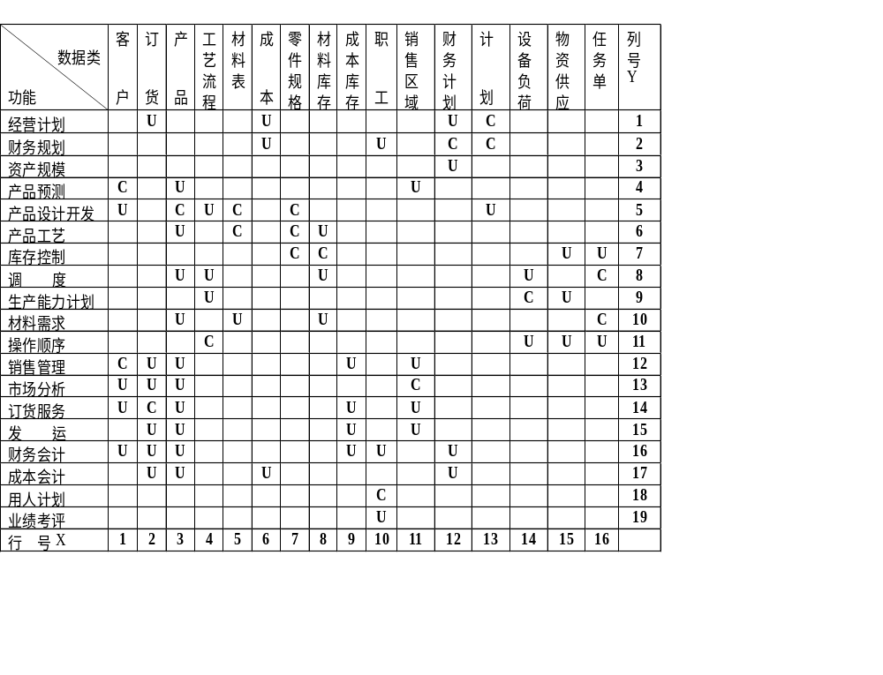
1、U／C 矩阵的建立

Slide 30
3.3信息系统规划常用的方法（BSP）
2、正确性检验
完备性检验：指对具体的数据项必须有一个产生者（C）和至少一个使用者（U），功能则必须有产生或使用（U或C）发生。
(2) 一致性检验：指对具体的数据项必须有且
仅有一个产生者（C）。
(3) 无冗余性检验：指 U／C矩阵中不允许有
空行和空列。

Slide 31
3、U／C 矩阵的求解
U／C 矩阵的求解过程是通过表上作业法来
完成。其具体操作方法是：将功能这一列按功能组排列，功能组是指同类型的功能，如经营计划、财务计划、资产计划等属计划类型，归入到“经营计划”功能组。每一功能组内按功能发生的先后次序排列。然后，调整表中的行变量或列变量，使得矩阵中的符号C最靠近对角线。最后，画出功能组对应的方框，并给框起一个名字，每个框就是一个子系统。

Slide 32
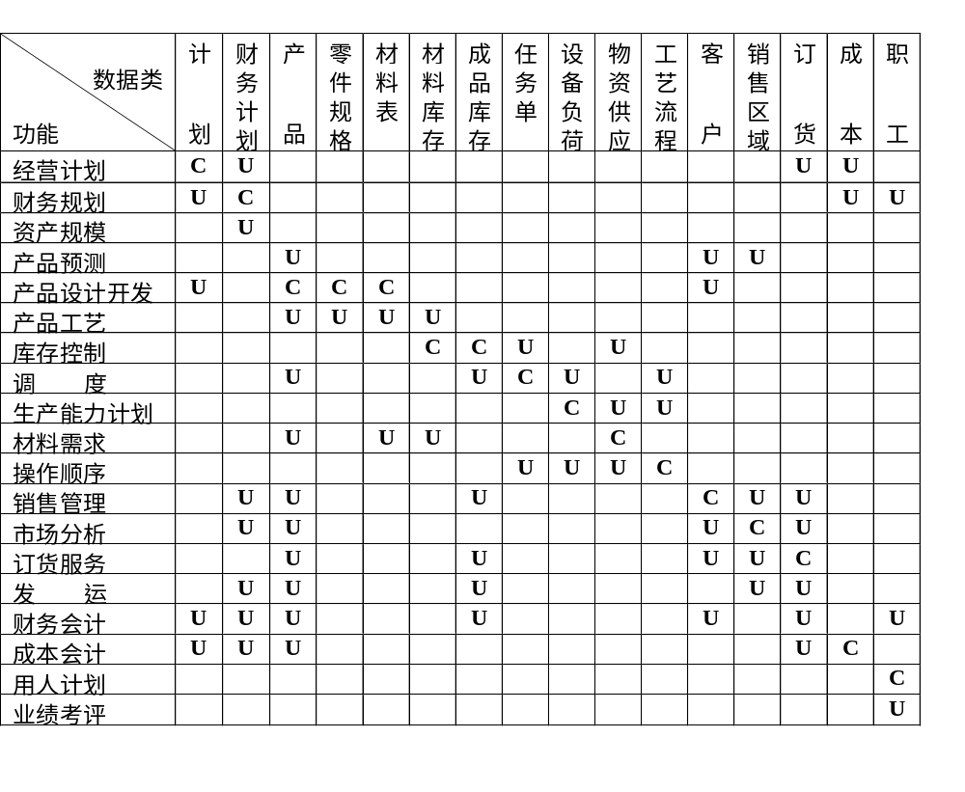
表 上 移 动 作 业 过 程

Slide 33
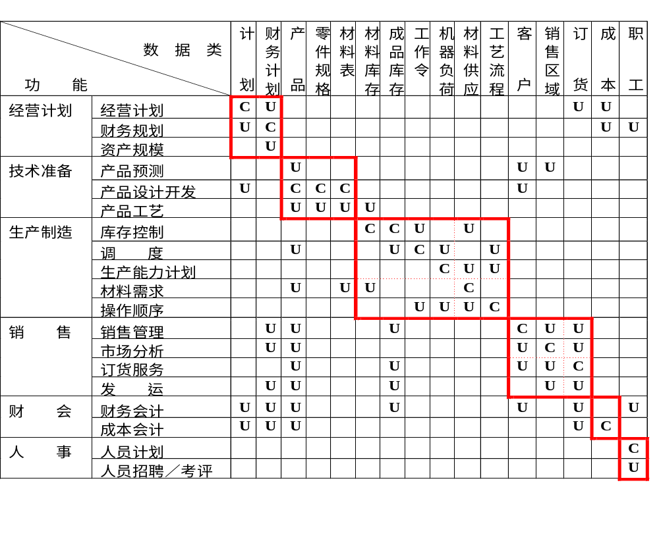
子 系 统 划 分

Slide 34
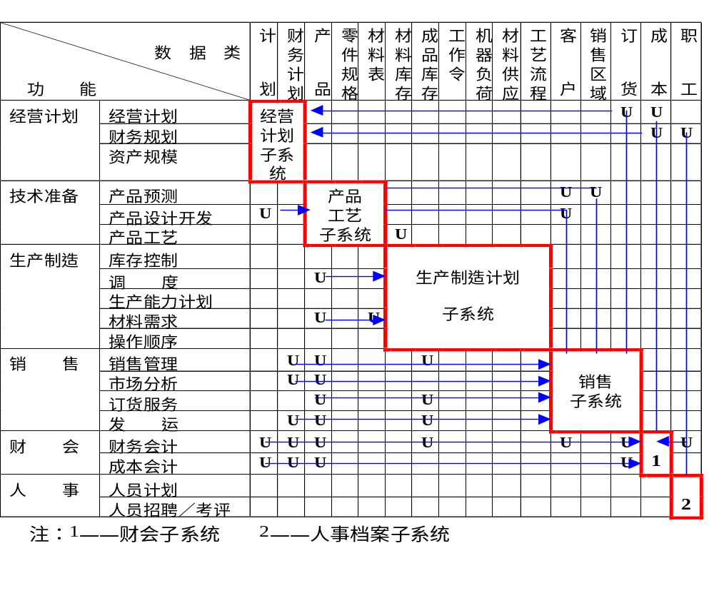
数 据 联 系

Slide 35
3.3信息系统规划常用的方法
二、关键成功因素法（CSF）
关键成功因素指的是对企业成功起关键作用的因素。
CSF方法就是通过分析找出使得企业成功的关键因素，然后再围绕这些关键因素来确定系统的需求并进行规划。

Slide 36
3.3信息系统规划常用的方法
二、关键成功因素法（CSF）
CSF方法的主要实施步骤
了解企业或MIS的战略目标
识别所有的成功因素
确定关键成功因素
明确各关键成功因素的性能指标和评估标准

